Slide 1



Computergebruik
commandolijnopdrachten, UNIX shells en de kernel
2

Slide 2
week 1
week 2
week 3
week 4
week 5
week 6
week 7
week 8
week 9
week 10
week 11
week 12
inhaal week
handboek Linux CH2
handboek Linux APP A, PART VI
handboek Linux CH17
handboek Linux CH8
handboek Linux CH1
handboek Linux CH5
handboek Linux CH4, CH5, CH16
handboek Linux CH8
handboek Linux CH10
handboek Linux CH10
handboek Linux CH6
handboek Linux CH10
handboek Linux CH10
handboek Linux CH6, APX A
handboek Linux CH5, CH8
leermateriaal
handboek Linux CH15
handboek Linux CH17
UNIX in (r)evolutie
commandolijn opdrachten
redirection & pipes
bestandsbeheer
filters & regex
github
teksteditors
tekstmanipulatie met vim & regex
sed
UNIX shell & procesbeheer
UNIX & netwerken
X Window System
github
jobs & processen
geen les
bash shell scripting
bash shell scripting
bash shell scripting
bash shell scripting
hoorcolleges
bash shell scripting
werkcolleges
kennismaking commandolijn
redirection, pipes & filters
bestandsbeheer
automatische tekstmanipulaties
procesbeheer shell scripts
evaluatie
github
bash shell scripting
bash shell scripting
bash shell scripting
bash shell scripting
evaluatie

Slide 3
Besturingssysteem
gebruiker
gebruiker
gebruiker
besturingssysteem
(software)
machine
(hardware)
printer
geheugen
schijven

Slide 4
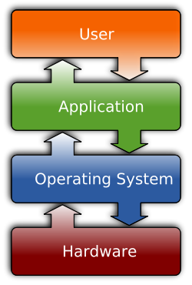

Besturingssysteem
softwaretoepassing die op een efficiënte en veilige manier de systeembronnen beheert
reserveren (allocate)
vrijgeven (de-allocate)

Slide 5
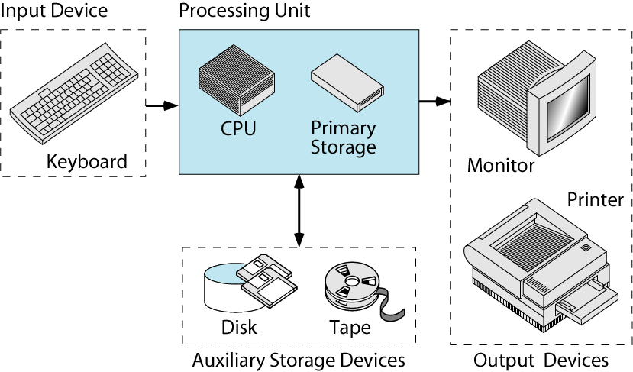
Systeembronnen
systeembronnen
software
componenten
hardware
componenten
systeem
software
toepassings
software
software
bibliotheken

Slide 6
Soorten besturingssystemen
single-user, single-process besturingssystemen
laten slechts één gebruiker tegelijkertijd toe op het computersysteem
deze gebruiker kan slecht één proces tegelijkertijd uitvoeren
voorbeelden: MS DOS, Windows 3.1 (Microsoft)
single-user, multi-process besturingssystemen
laten slechts één gebruiker tegelijkertijd toe op het computersysteem
deze gebruiker kan meerdere processen tegelijkertijd uitvoeren
voorbeelden: OS/2 (IBM)

Slide 7
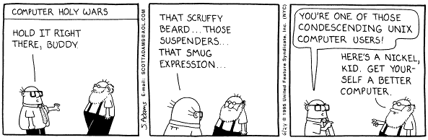
Soorten besturingssystemen
multi-user, multi-process besturingssystemen
laten meerdere gebruikers tegelijkertijd toe op het computersysteem
elke gebruiker kan meerdere processen tegelijkertijd uitvoeren
voorbeelden: UNIX, Windows 7/XP/Vista

Slide 8


UNIX-gebaseerde OS
multi-user
multi-process (multi-tasking)
initieel ontwerp was gericht op
programmeren
tekstverwerking
communicatie
tussen gebruikers
tussen verschillende computersystemen (networking)

Slide 9
Typische interactieve sessie
gebruiker maakt connectie
enkel voor computer-op-afstand
gebruiker logt in
gebruikersnaam
wachtwoord
commando-interpreter (shell) wordt opgestart
maakt zichzelf kenbaar via prompt
gebruiker geeft commando in na prompt
shell voert commando uit
analyseert commando
dirigeert correcte uitvoer door opstarten van programma's
wacht tot uitvoeren van commando afgelopen is
toont opnieuw prompt

Slide 10
Voorwaarden
account ergens op een UNIX machine
account bestaat uit
gebruikersnaam
om je te onderscheiden van andere gebruikers op het systeem (multi-user)
wachtwoord
om te verzekeren dat je bent wie je pretendeert te zijn (authentication)
rechten op UNIX machine
lezen en schrijven van gegevens (bestanden)
uitvoeren van commando's
UNIX machine in netwerk wordt aangeduid door hostname
bv. helios.ugent.be
kennis van UNIX commando's

Slide 11
Interactief inloggen
toegang verkrijgen tot een computer-op-afstand
telnet (terminal networking)
ouder netwerkprotocol
wachtwoorden in tekstvorm (dus leesbaar) over het netwerk verstuurd
"netsnoeper" kan makkelijk wachtwoorden achterhalen
niet meer toegelaten op servers van UGent om dat te vermijden!
ssh (secure shell)
protocol dat zorgt voor encryptie van data (wachtwoord kan niet onderschept worden)
ssh vervangt oudere protocollen zoals telnet en rlogin
ssh is ook naam van client-programma dat dit protocol toepast
daarna kan je commando's ingeven die eigen zijn voor die computer

Slide 12
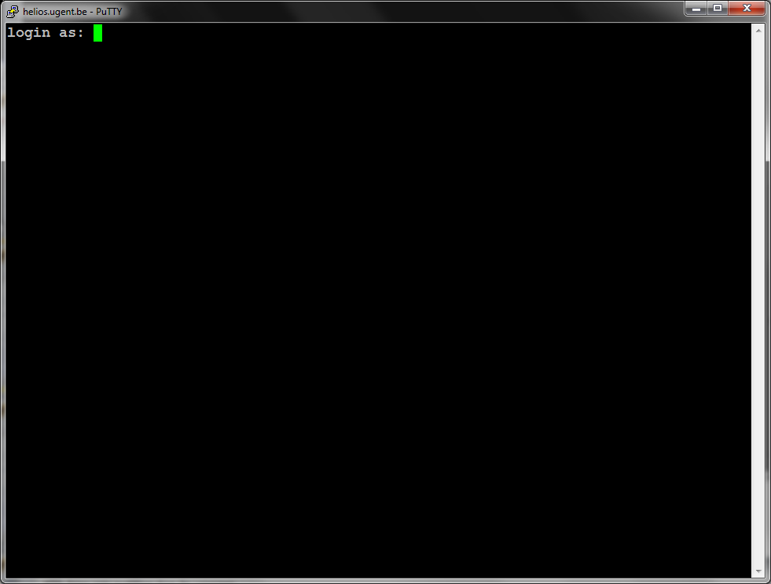
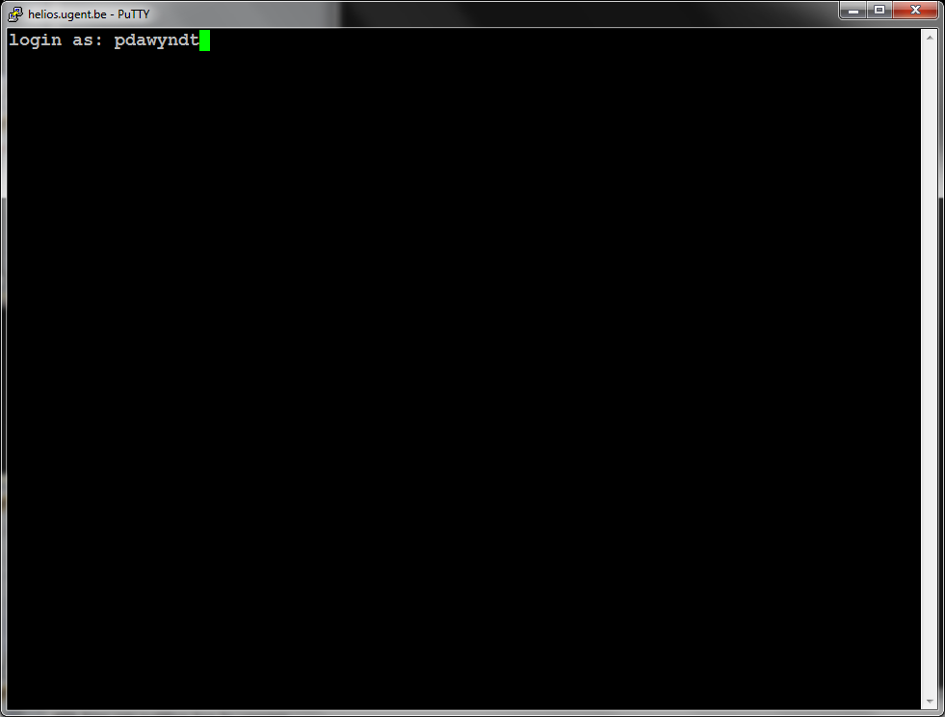
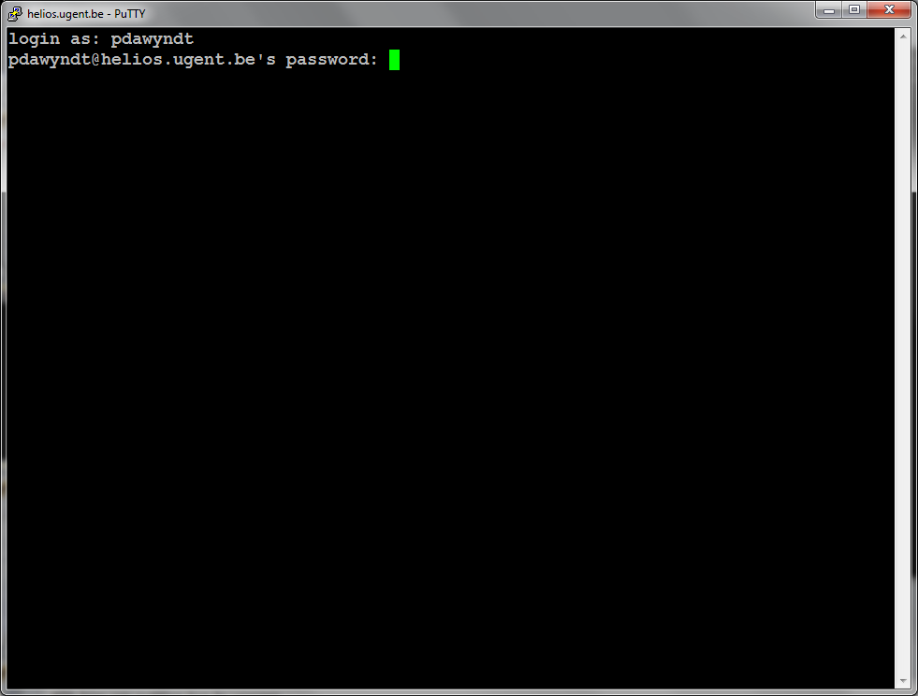
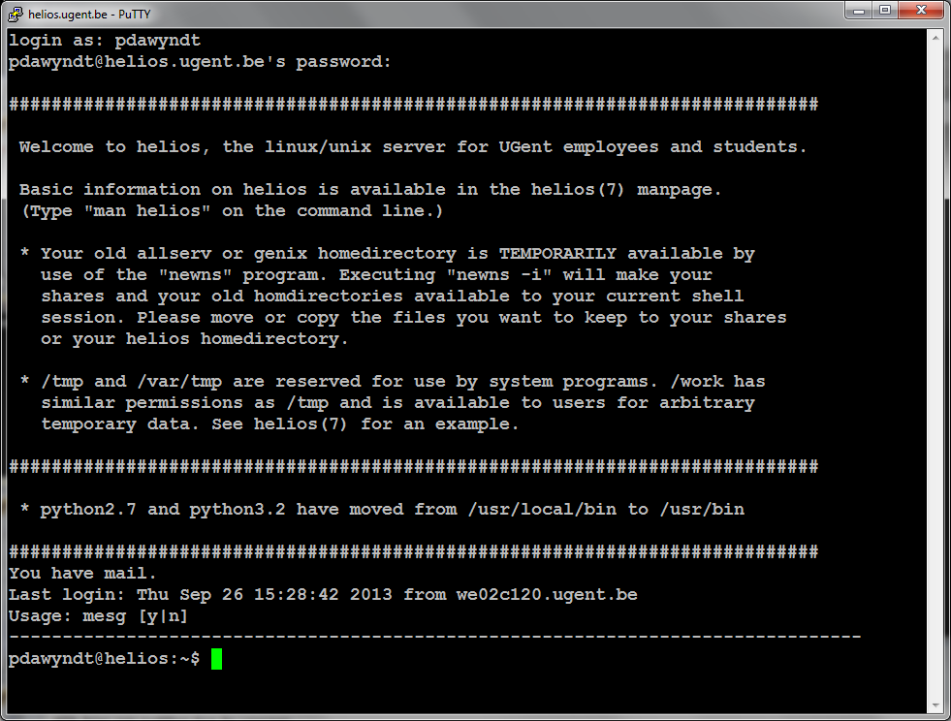
Interactief inloggen

Slide 13
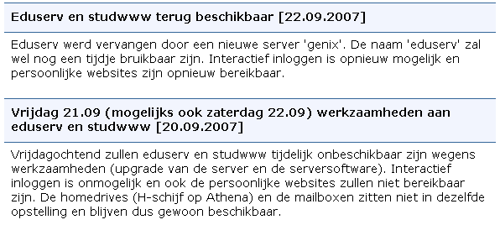
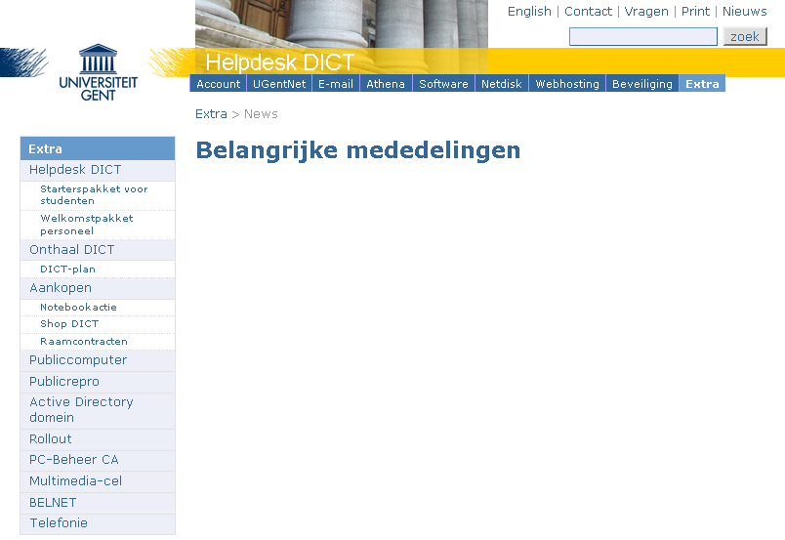
eduserv wordt genix

Slide 14
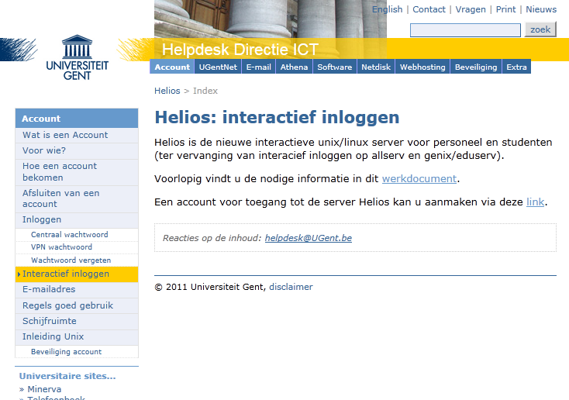
genix wordt helios

Slide 15

Wachtwoord wijzigen
normaalgezien gebruik je hiervoor commando passwd
UGent wachtwoorbeleid
centraal wachtwoord (single sign-on)
https://wachtwoord.ugent.be
restricties bij het kiezen van een wachtwoord
minimaal 8 tekens en maximaal 40 tekens
minstens één cijfer
minstens één speciaal teken of één hoofdletter
moet voldoende verschillen van vorige wachtwoord
mag geen woord uit woordenboek bevatten
…

Slide 16

Uitloggen
voer één van volgende acties uit onder de UNIX prompt
geef commando exit en druk op <enter>
geef commando logout en druk op <enter>
druk op CTRL+D (end-of-text, <EOT>)

Slide 17
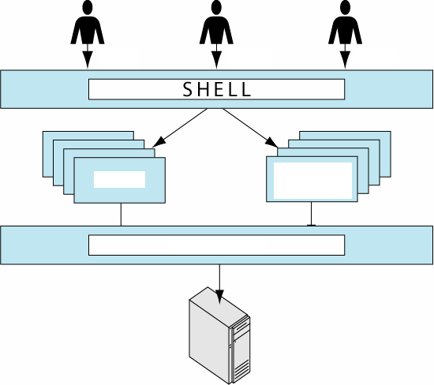
Componenten van UNIX
shell
shell
shell
bibliotheken
hulpmiddelen
software
toepassingen
kernel

Slide 18
Componenten van UNIX
shell
shell
shell
bibliotheken
hulpmiddelen
software
toepassingen
kernel

Slide 19
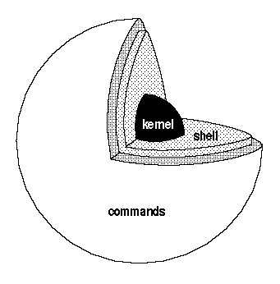
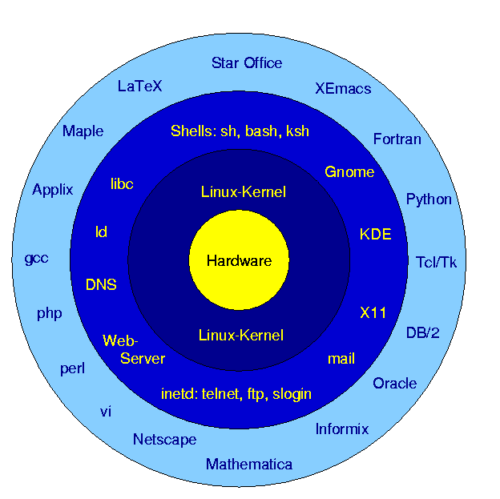
UNIX shell
gebruikers interageren nooit rechtstreeks met de UNIX kernel
interactie verloopt altijd via een shell
een

Slide 20
Shell evolutie
Thompson
1972
Mashey
Bourne
1976
csh
Formshell
awk
1978
vsh
esh
1980
ksh
System-V
1982
tcsh
v9sh
1984
ksh-i
1986
ksh-8
rc
Perl
1988
tcl
Bash
1990
zsh
POSIX
Python
1992
ksh-93
Perl 5
1994

Slide 21
Standaard UNIX shells
Bourne
Almquist Shell
/bin/ash
Bourne Shell
/bin/sh
Bourne Again Shell
/bin/bash
Korn Shell
/bin/ksh
Public Domain Korn Shell
/bin/pdksh
C
C Shell
/bin/csh
Trusted C Shell
/bin/tcsh
Z Shell
/bin/zsh

Slide 22

Commando anatomie
invoerkanalen
UNIX commando
uitvoerkanalen

Slide 23
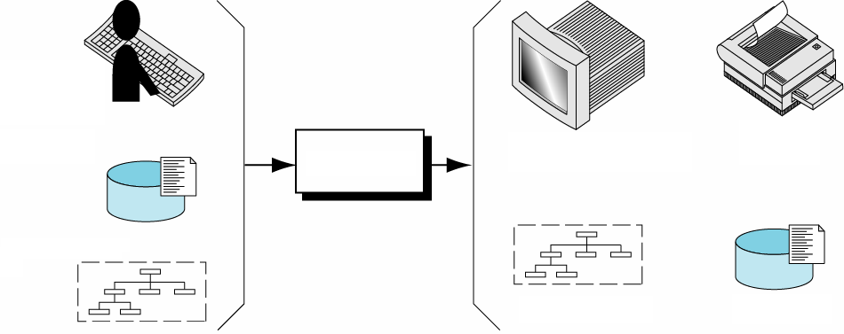
Invoer- en uitvoerkanalen
toetsenbord
(standaard)
gebruikersbestanden
commando
beeldscherm
(standaard)
printer
systeembestanden
systeembestanden
gebruikersbestanden
invoer
uitvoer

Slide 24

Commando anatomie
naam van commando
argumenten
deze bevatten
1. bijkomende informatie
2. object identifiers
3. bestandsnamen
UNIX prompt
$ commando [-opties] [argumenten]
vlaggen/opties
normaalgezien één enkel karakter dat voorafgegaan wordt door een + of - teken

Slide 25
Commando anatomie
commando wordt uitgevoerd nadat je op <Enter> drukt
commando's zijn gekenmerkt door hun grote flexibiliteit
opties/vlaggen zorgen voor aangepaste functionaliteit
combineren van commando's
pipes
gebruik van command substitution (backquotes `…` of $(…))
verschillende vormen van shell subsitutie
zijn case sensitive
maken onderscheid tussen hoofdletters en kleine letters
voorbeelden:
who, who am i, whoami
finger
date

Slide 26
who
gebruikersnaam
terminal nummer
login datum & tijd
hostname
who
pdawyndt pts/27 Sep 28 07:59 (twiadcts.ugent.be)
pvanhese pts/22 Sep 29 00:03 (d54c49012.access.telenet.be)
root pts/42 Sep 25 17:26 (body.ugent.be)
tkuppens pts/13 Sep 29 00:16 (ip-81-11-175-119.dsl.scarlet.be)
lchaerle pts/17 Sep 27 19:24 (tempest.ugent.be)
pdawyndt pts/41 Sep 28 20:45 (twiadcts.ugent.be)
tkuppens pts/14 Sep 28 19:04 (inchem20.ugent.be)
kbeyls pts/29 Sep 27 13:26 (ibmws1.elis.ugent.be)
pdawyndt pts/11 Sep 28 21:09 (twiadcts.ugent.be)
pdawyndt pts/7 Sep 28 13:06 (twiadcts.ugent.be)
vdesmet pts/10 Sep 14 14:20 (kweetnie.elis.ugent.be)
pvanhese pts/44 Sep 28 13:22 (out.uzgent.be)
fgvdeput pts/43 Sep 12 15:22 (goliath.elis.ugent.be)
kbeyls pts/45 Sep 28 14:06 (ibmws1.elis.ugent.be)
$
$

Slide 27
Soorten UNIX commando's
commando's voor gebruikers
bewerken van tekstbestanden (vi, emacs, sed, awk)
bestandsbeheer
email en networking
elektronische databanken
commando's voor programmeurs
compilers voor programmeertalen (C, C++, Java)
script interpreters (bash, Python)
Integrated Development Environment (IDE)
Source Code Control System (SCCS)
Revision Control System (RCS)

Slide 28
Speciale toetsen
backspace, CTRL+H
verwijdert laatst ingetypte karakter
CTRL+C
beëindigt commando dat aan het uitvoeren is
CTRL+R
opzoeken van vorige commando met bepaalde term
CTRL+S
onderbreekt het scrollen van karakters over het scherm
scrollen kan worden hernomen door op CTRL+Q te drukken
CTRL+W
wist volledig woord op commandolijn
CTRL+U
wist volledige commandolijn

Slide 29
UNIX documentatie
Reference Manual (man-pages)
uitgebreide documentatie van elk UNIX commando
oproepen adhv man commando
'documentatie van who commando
man who
'documentatie van man commando zelf
man man

Slide 30
UNIX documentatie
Reference Manual (man-pages)
uitgebreide documentatie van elk UNIX commando
oproepen adhv man commando
hoofdstukindeling
gebruikerscommando's (1)
systeemaanroepen (2)
bibliotheekfuncties (3)
bestandsformaten (4)
allerlei (5)
spelletjes (6)
randapparaten (special files) (7)
systeembeheer (8)

Slide 31
UNIX documentatie
Reference Manual (man-pages)
pagina-indeling
NAME
naam + korte beschrijving
SYNOPSIS
korte omschrijving van syntaxis (vlaggen + argumenten)
DESCRIPTION
uitgebreidere omschrijving
EXAMPLES
voorbeelden van gebruik (ontbreekt in oudere systemen)
FILES
hulpbestanden die het commando nodig heeft
SEE ALSO
gerelateerde commando's, systeemaanroepen, ...
BUGS
gekende programmeerfouten

Slide 32
UNIX documentatie
Reference Manual (man-pages)
syntaxisbeschrijving
vierkante haakjes slaan op optionele onderdelen
ls [-aAbcCdfFghilLmnopqrRstux1@] [files]
continuatiesymbool (drie puntjes) slaat op herhaling
cat [-nbsuvet] [file…]
onderwerpen met zelfde naam in verschillende hoofdstukken
specificeer hoofdstuknummer bij gebruik man commando
vb. man 1 time
doorzoeken van man-pages
commando apropos (= man -k) doorzoekt NAME informatie
vb. apropos edit, apropos compress

Slide 33
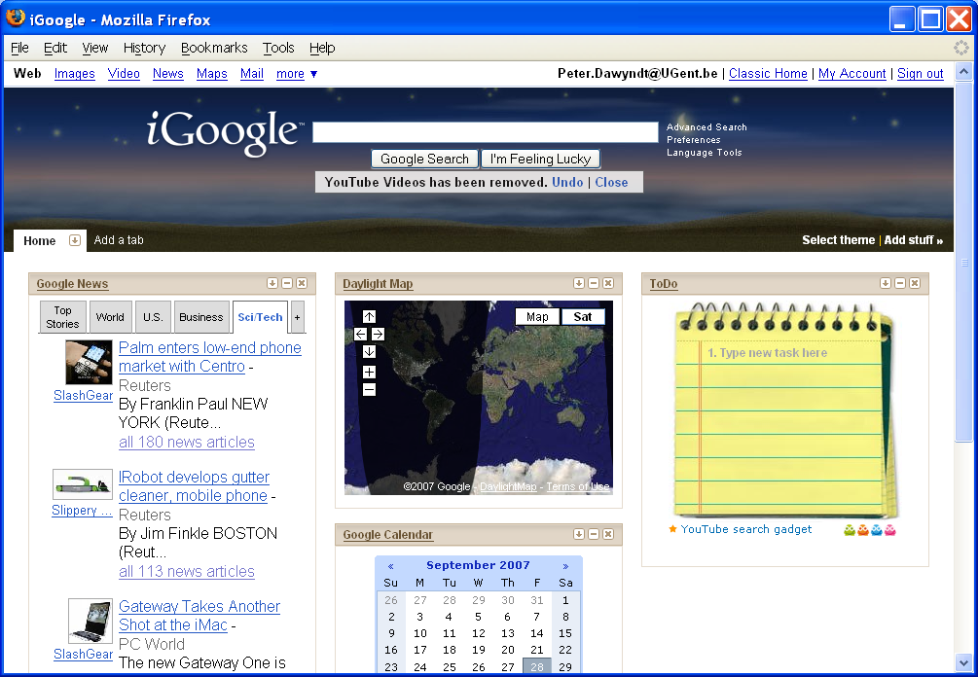

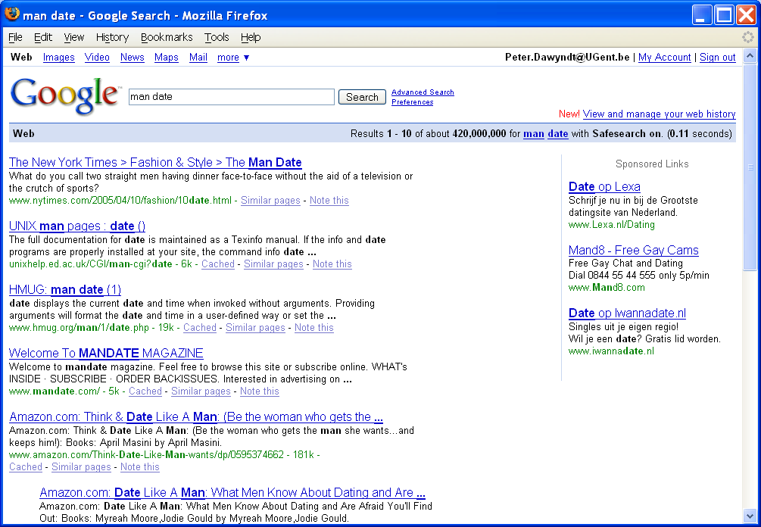
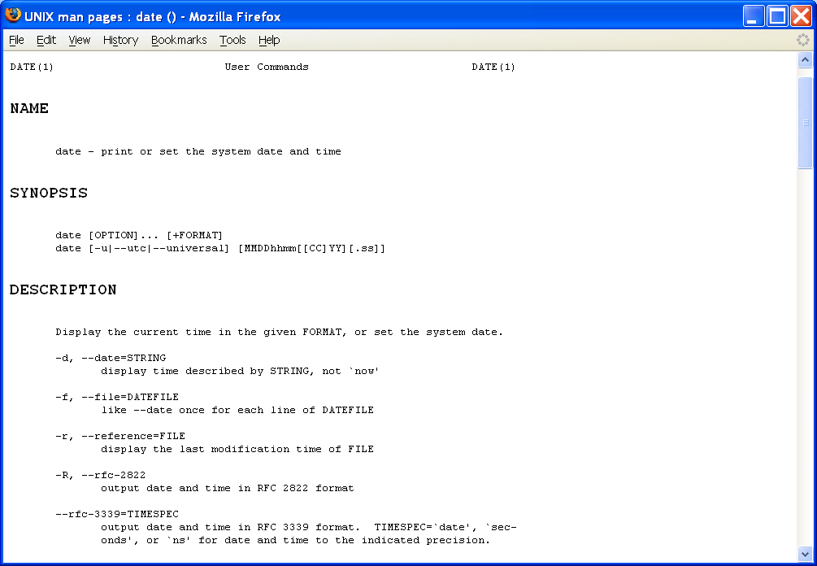
Zelfstudie
documentatie opvragen over commando
gebruik commando man
zie hoofdstuk 2 van handboek

Slide 34
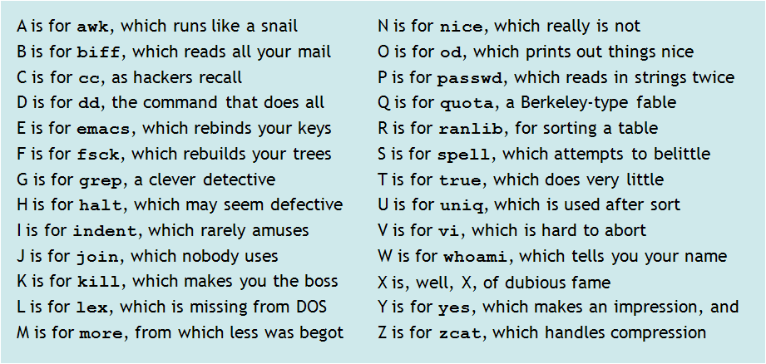

The ABCs of UNIX

Slide 35
Zelfstudie
bestudeer zelf volgende commando's
date toont systeemtijd
cal geeft kalender weer
who vertelt wie op systeem is ingelogd
passwd wijzigt je wachtwoord
echo drukt tekst af op virtueel uitvoerkanaal
man vindt en geeft referentiehandleiding weer
tty vertelt op welke terminal je werkt
stty instellen van terminalopties
clear wist scherm van terminal
script slaat alle activiteiten van huidige sessie op
uname toont naam van besturingssysteem
uptime toont hoe lang OS reeds actief is

Slide 36


Huiswerk
maak account aan op helios
start interactieve sessie op helios
Windows-gebruikers kunnen hiervoor putty gebruiken
maak een veilige ssh-connectie
los oefeningen van eerste werkcollege op
stel vragen op Minerva forum

Slide 37
Processen
een proces (taak) is een kopie van een programmabestand dat in het werkgeheugen van een computersysteem werd geladen, met als bedoeling door het systeem te worden uitgevoerd

Slide 38
Componenten van UNIX
shell
shell
shell
software
toepassingen
hulpmiddelen
kernel

Slide 39
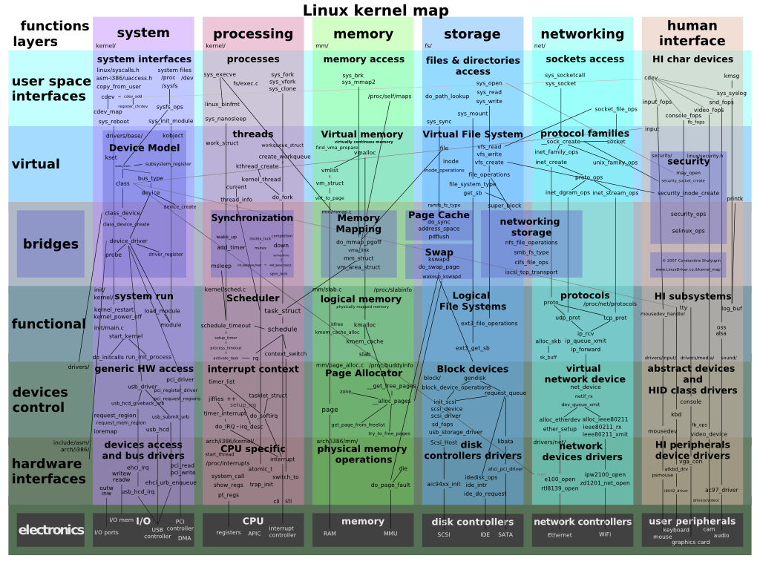

Slide 40
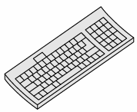

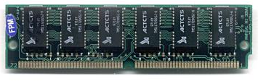

Uitvoeren van processen
kernel
uitvoer
invoer
proces
proces
proces
werkgeheugen (RAM)

Slide 41
Commando ps
toont processen die aan het uitvoeren zijn
ps
PID TTY TIME CMD
19062 pts/27 0:00 ps
11572 pts/27 0:00 bash
$
$
ps -ef
UID PID PPID C STIME TTY TIME CMD
root 0 0 0 Apr 08 ? 0:01 sched
root 1 0 0 Apr 08 ? 1:45 /etc/init -
root 2 0 0 Apr 08 ? 0:01 pageout
root 3 0 1 Apr 08 ? 23:55 fsflush
root 599 1 0 Apr 08 ? 0:00 /usr/lib/saf/sac -t 300
root 312 1 0 Apr 08 ? 40:49
$

Slide 42
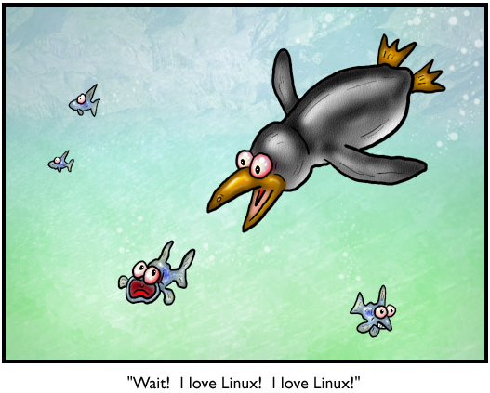
Communicatie in UNIX

Slide 43
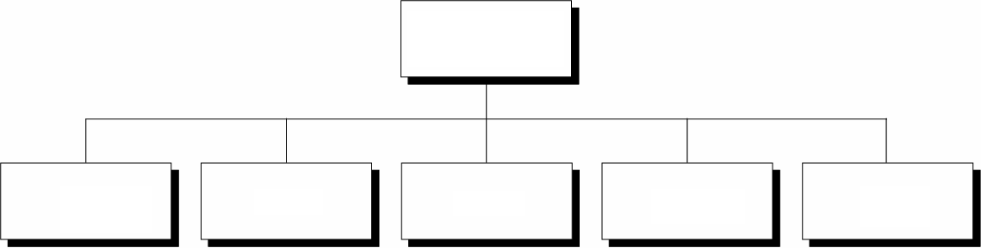
Communicatie in UNIX
communicatie
middelen
write
talk
mail
telnet
ssh
ftp
sftp

Slide 44
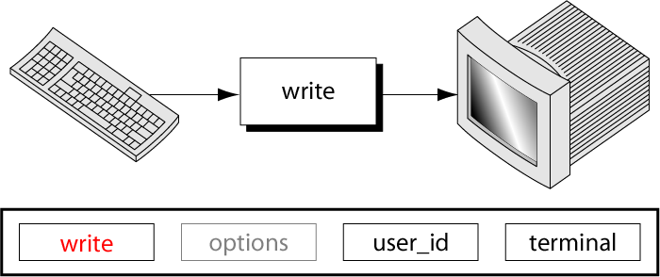
Commando write
opmerkingen:
mesg n verhindert dat andere personen een write connectie kunnen opzetten met je terminal
mesg y zorgt ervoor dat andere personen een write connectie kunnen opzetten met je terminal
stoppen met CTRL+D

Slide 45
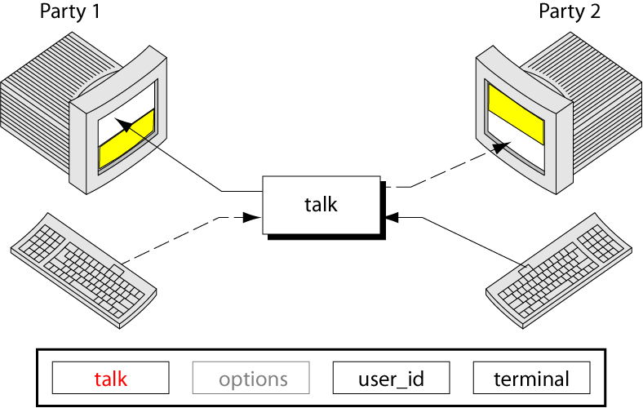
Commando talk

Slide 46
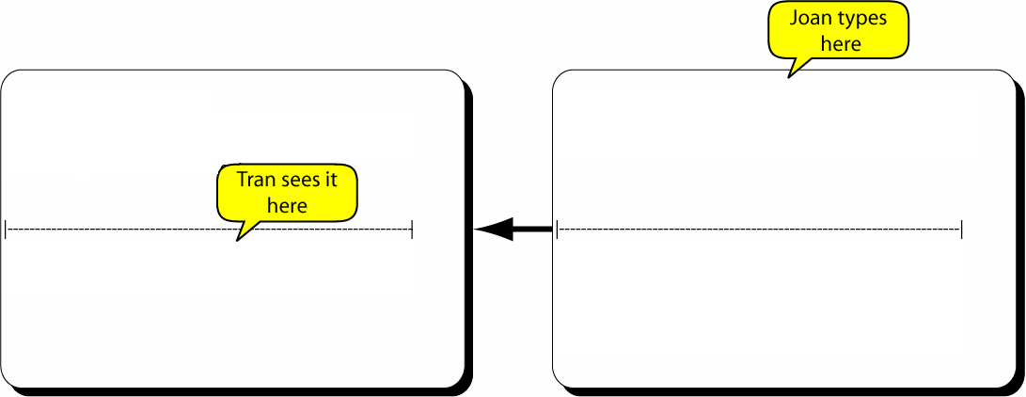
Typische talk sessie
Tom typt
hier
[Connection established]
Hallo Tom. Mijn eerste prototype van de web applicatie is zo goed als af. Heb je deze namiddag tijd om de applicatie op de web server te plaatsen? Kunnen we op twee uur afspreken?
Hallo Bart: dat is snel zeg. Ik ben de server nog aan het configureren. Als we om drie uur afspreken, dan zou ik klaar moeten zijn met het opzetten van de server.
Bart ziet
het hier
Hallo Bart: dat is snel zeg. Ik ben de server nog aan het configureren. Als we om drie uur afspreken, dan zou ik klaar moeten zijn met het opzetten van de server.
[Connection established]
Hallo Tom. Mijn eerste prototype van de web applicatie is zo goed als af. Heb je deze namiddag tijd om de applicatie op de web server te plaatsen? Kunnen we op twee uur afspreken?
scherm van persoon die de connectie opzet
scherm van persoon die de oproep beantwoordt
opmerkingen:
mesg n verhindert dat andere personen een talk connectie kunnen opzetten met je terminal
mesg y zorgt ervoor dat andere personen een talk connectie kunnen opzetten met je terminal
stoppen met CTRL+C

Slide 47
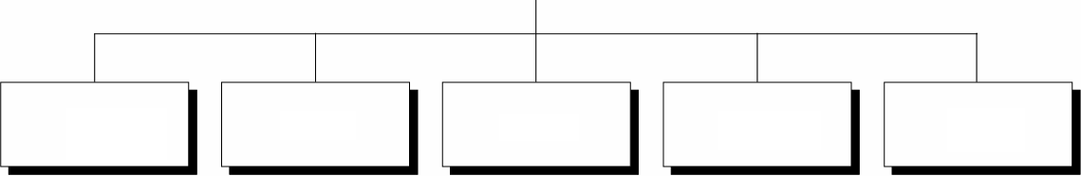
Elektronische post (email)
communicatie
middelen
talk
write
mail
telnet
ssh
ftp
sftp
mailx
mail
mutt
alpine
dtmail
mnh

Slide 48
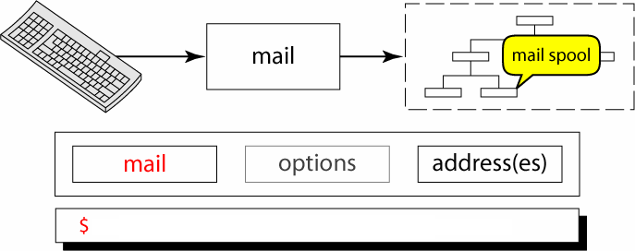
Commando mail
mail mbaes@ugent.be ppvdamme@ugent.be

Slide 49
Lezen van emails: mail
start emailprogramma op via commando mail
je krijgt eerste boodschap te zien, gevolgd door mail prompt
geef nummer in om corresponderende boodschap te lezen
andere commando's
p laat huidige bericht nogmaals zien
<enter> doorgaan met volgende bericht
d wissen van huidige bericht
r antwoorden aan verzender van email
s bestand boodschap opslaan in bestand meetings
h opvragen van help informatie
q beëindigen van de email sessie
gelezen emailberichten zitten opgeslagen in bestand mbox, dat zich in je $HOME directory bevindt

Slide 50
Schrijven van emails: mail
interactief intypen van tekst
geef commando
$ mail -s "onderwerp" userid@address
typ nu je tekst in
afsluiten en versturen door op CTRL+D te drukken
doorsturen van tekstbestand
sla tekst op in bestand
doorsturen via commando
$ mail -s "onderwerp" userid@address < bestand
opmerking:
mail is zelfde commando als mailx

Slide 51
Lezen van emails: mutt
start emailprogramma op via commando mutt
gebruik pijltjestoetsen (↑ en ↓) om boodschap te selecteren
druk op <enter> om geselecteerde boodschap te lezen
gelezen emailberichten zitten opgeslagen in bestand mbox, dat zich in je $HOME directory bevindt
opmerking:
mutt is niet beschikbaar op genix

Slide 52
Schrijven van emails: mutt
start emailprogramma op via commando mutt
je krijgt commandolijn van het emailprogramma te zien
geef commando m om nieuw bericht samen te stellen
je kan nu volgende gegevens opgeven
emailadres van ontvanger
onderwerp van bericht
typ bericht in via editor vi
typ :wq in op commandolijn van editor om bericht op te slaan en editor af te sluiten
geef commando y om het bericht te verzenden

Slide 53
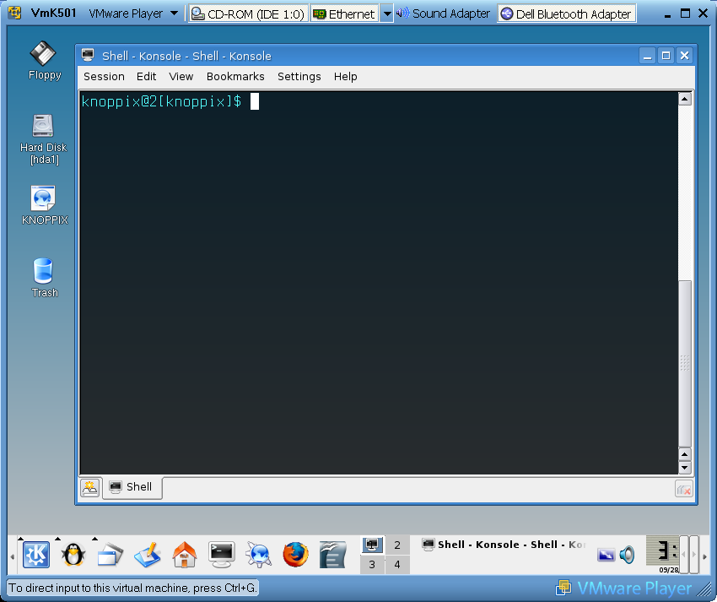
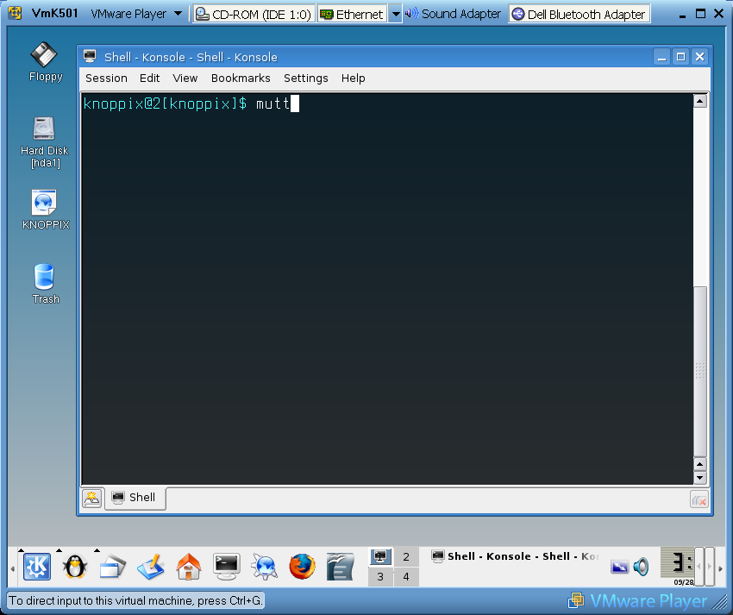
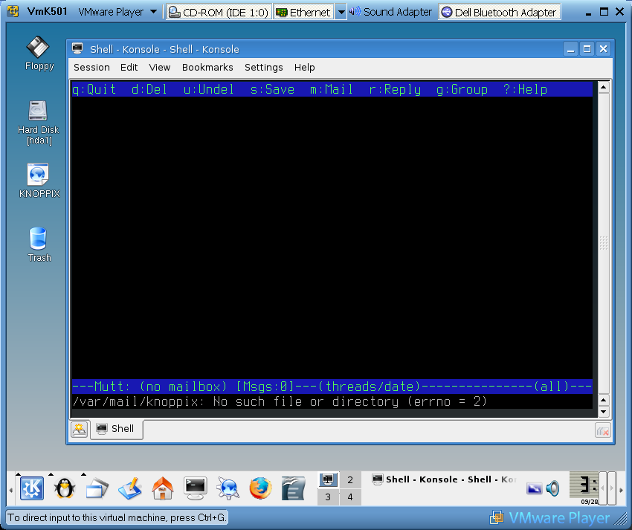
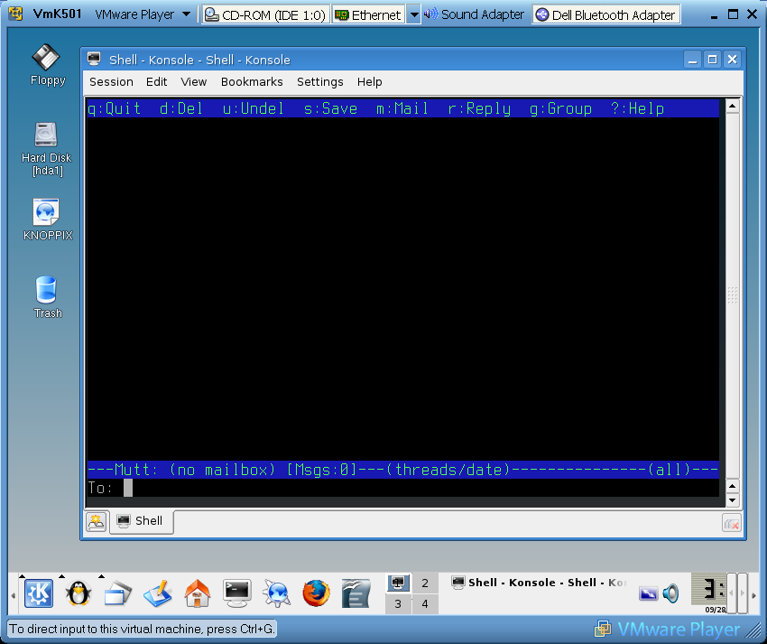



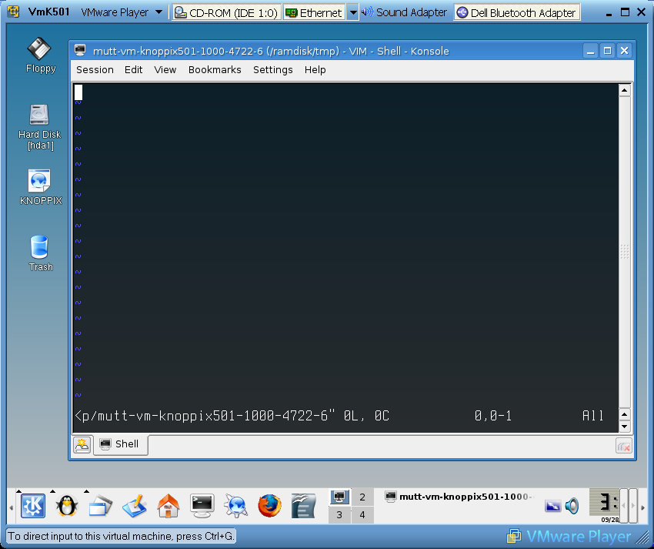
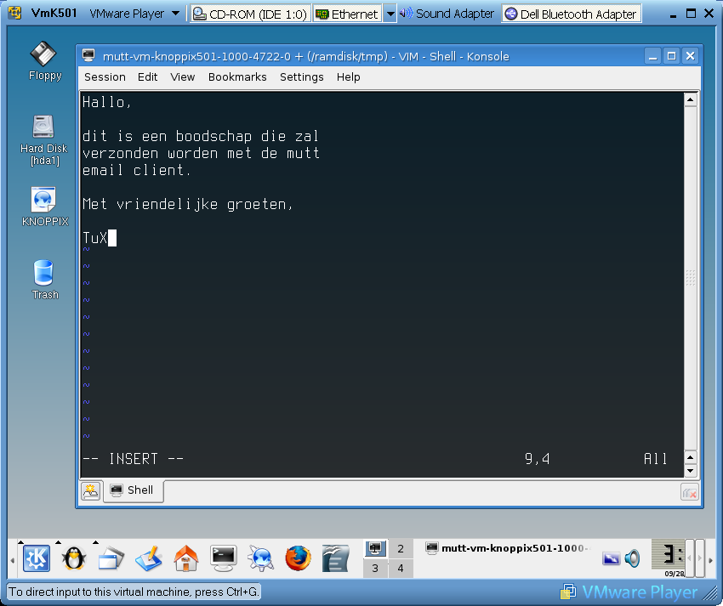
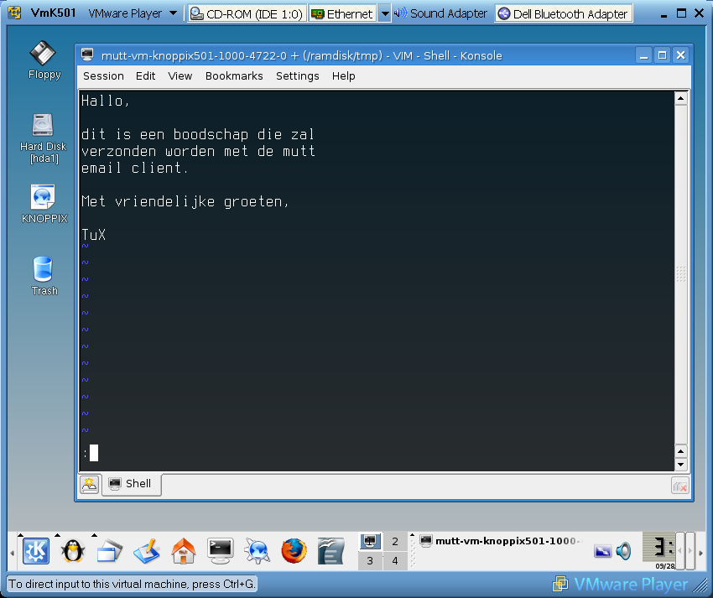

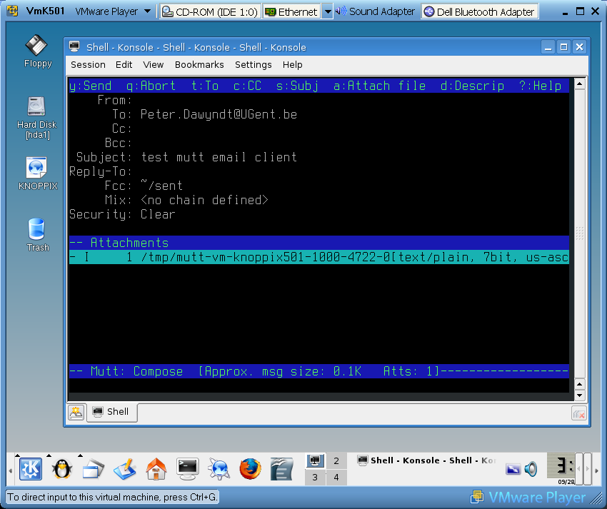

Email client mutt

Slide 54
Standaard editor wijzigen
emailprogramma mutt maakt gebruik van vi als standaard editor
standaard editor vi kan vervangen worden door andere editor (bv. pico) door volgend commando in te geven na UNIX prompt
$ setenv EDITOR pico
als alternatief kan je bovenstaand commando ook opnemen in je persoonlijk opstartscript

Slide 55
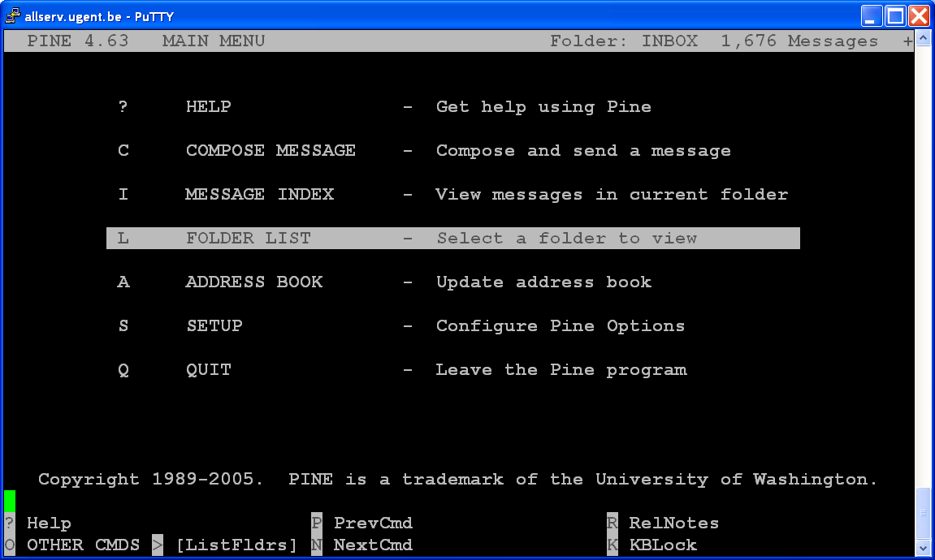
Email client (al)pine

Slide 56

Vragen of opmerkingen ?

Slide 57

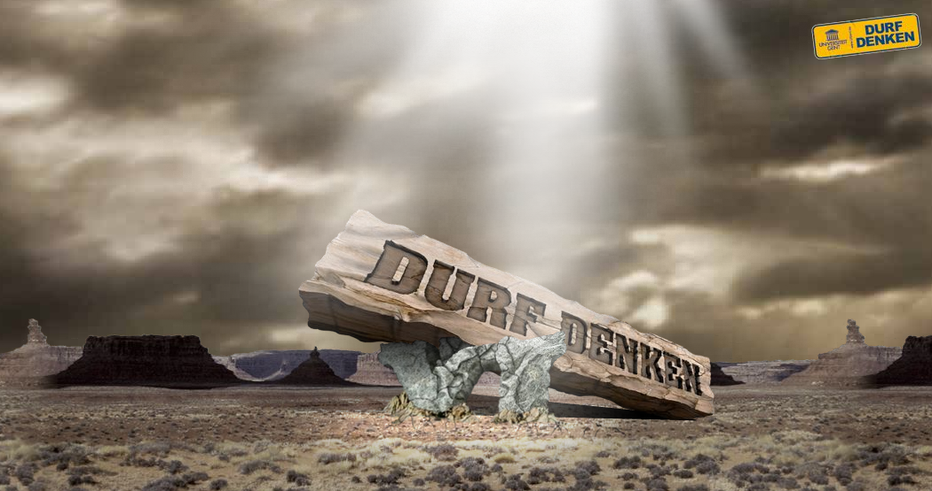
The sky is the limit…
"I consider that the golden rule requires that if I like a program, I must share it with other people who like it too."
"I consider that the golden rule requires that if I like a program, I must share it with other people who like it too."
⎯ Richard Stallman
⎯ Richard Stallman

